Slide 1



ỦY BAN NHÂN DÂN HUYỆN VĨNH BẢO
TRƯỜNG TIỂU HỌC TIỀN PHONG
Bài giảng
Từ ngữ về loài chim – Dấu chấm, dấu phẩy
Thực hiện: Phạm Thị Yến
Phamyentp76@gmail.com
Điện thoại: 0812994066
Đơn vị công tác: Trường Tiểu học Tiền Phong.
Địa chỉ: Trường Tiểu học Tiền Phong, xã Tiền Phong,
huyện Vĩnh Bảo, Hải Phòng.
Tháng 3/2020

Slide 2
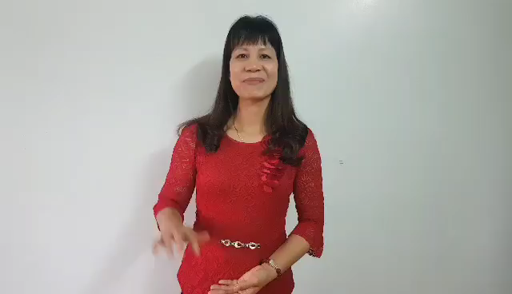

Slide 3


Slide 4

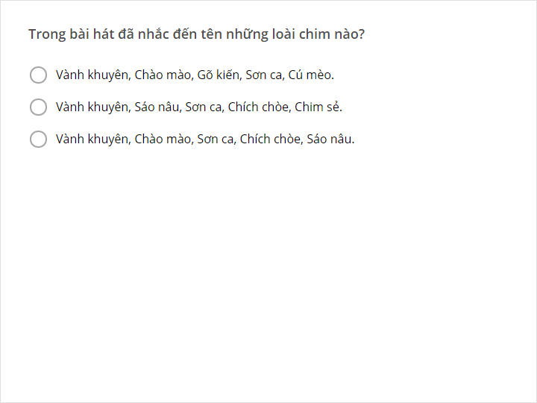
Quiz
Click the Quiz button to edit this object

Slide 5

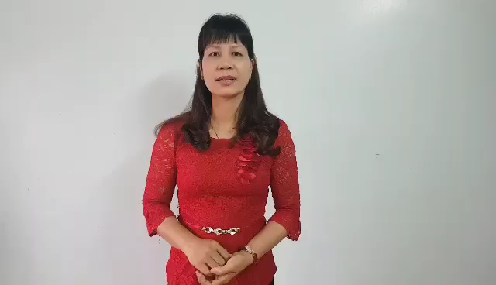

Slide 6
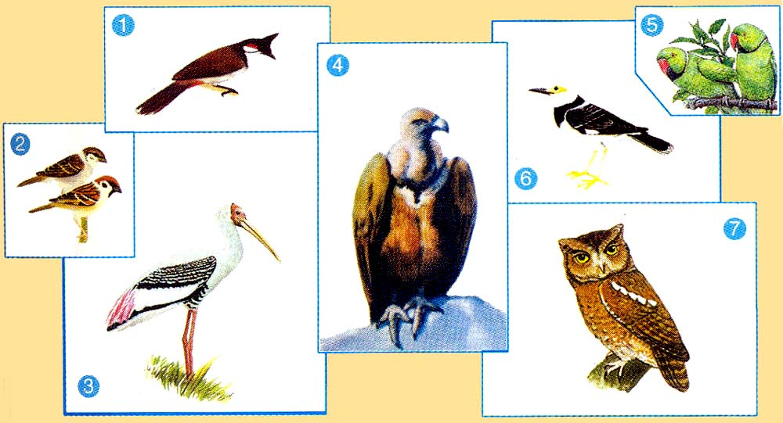
Bài 1: Nói tên các loài chim trong hình sau
( đại bàng, cú mèo, chim sẻ, sáo sậu, cò, chào mào, vẹt)
( đại bàng, cú mèo, chim sẻ, sáo sậu, cò, chào mào, vẹt)

Slide 7
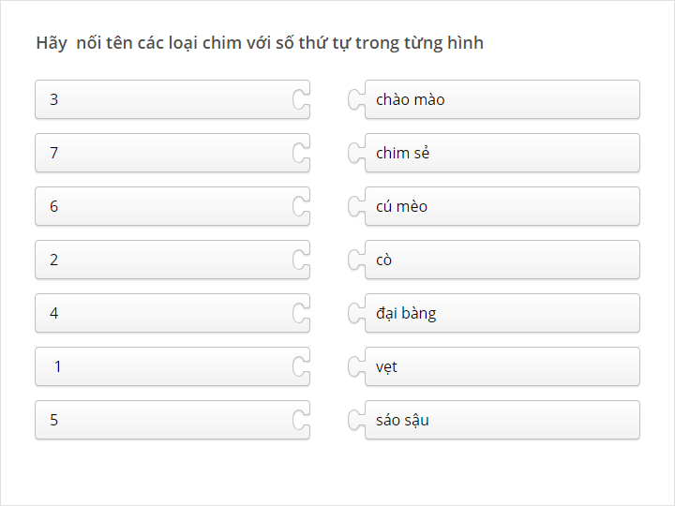
Quiz
Click the Quiz button to edit this object

Slide 8

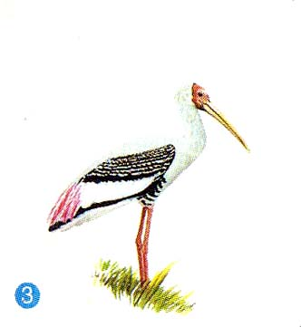
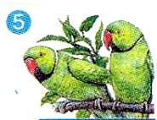
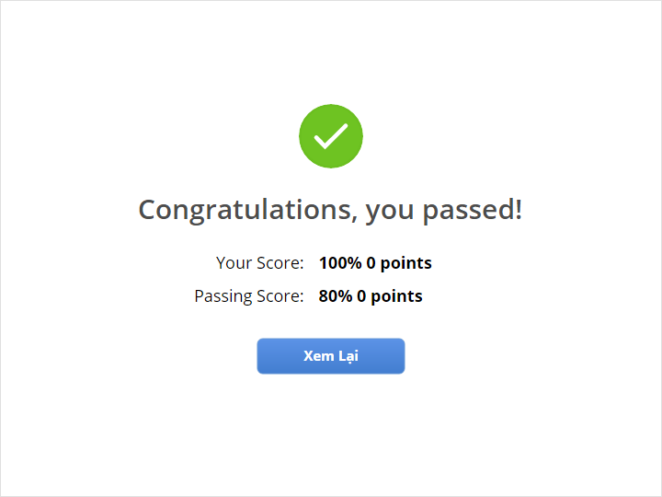
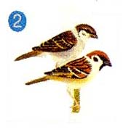
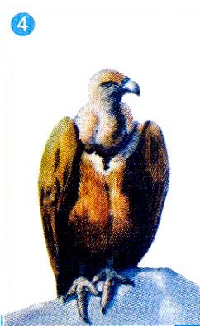
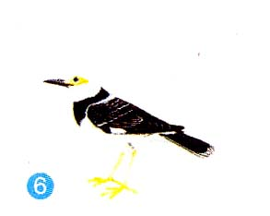
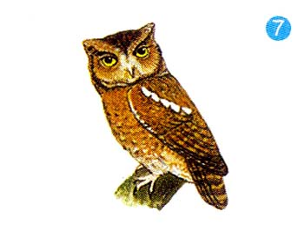
Quiz
Click the Quiz button to edit this object
Chào mào
Cò
Vẹt
Chim sẻ
Đại bàng
Sáo sậu
Cú mèo

Slide 9
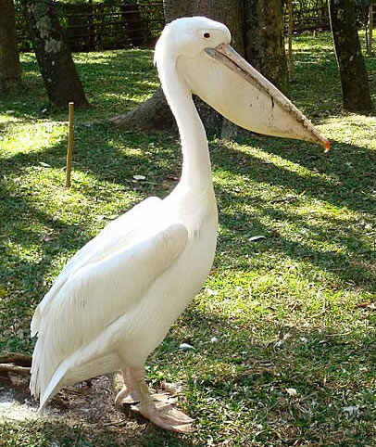
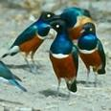
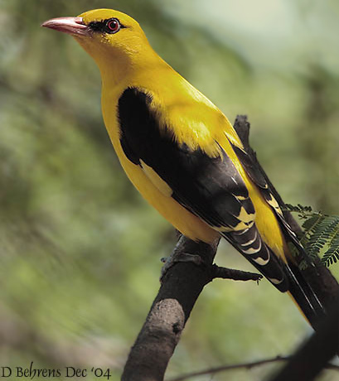
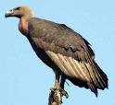
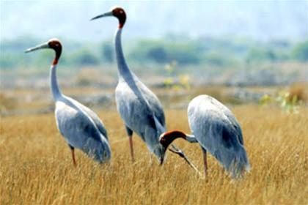
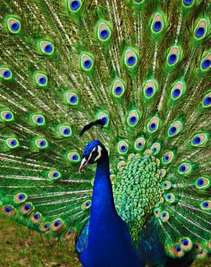
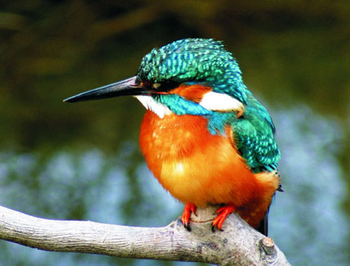
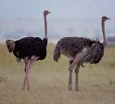

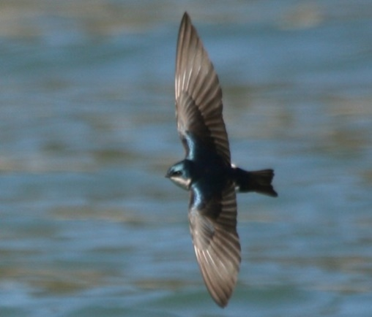
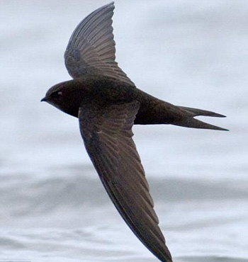
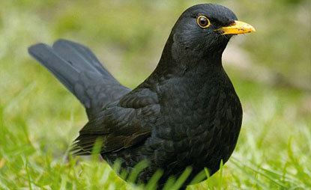
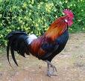
bồ nông
sáo đá
vàng anh
kền kền
sếu
công
bói cá
đà điểu
chim yến
chim én
chim cắt
gà

Slide 10
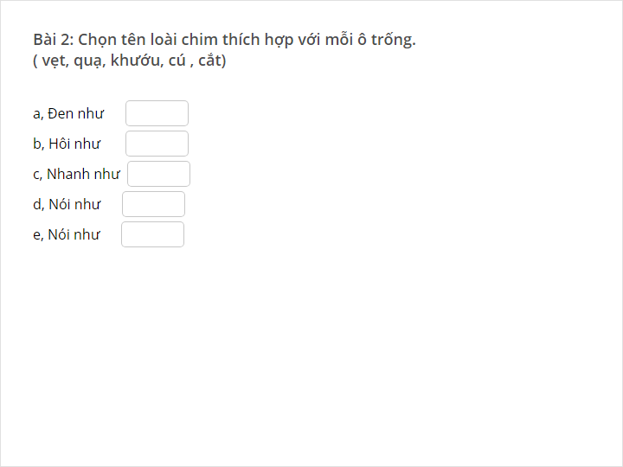
Quiz
Click the Quiz button to edit this object

Slide 11

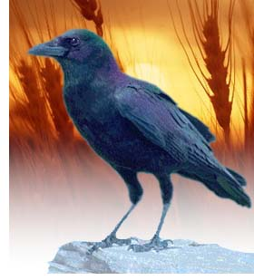
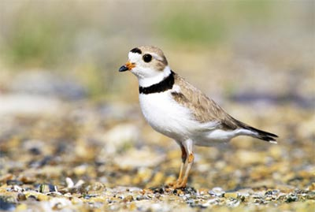
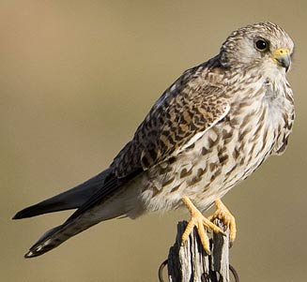
Vẹt
Quạ
Khướu
Cú
Cắt

Slide 12
Bài 3: Chép lại đoạn văn dưới đây cho đúng chính tả sau khi thay ô trống bằng dấu chấm hoặc dấu phẩy.
Ngày xưa có đôi bạn là Diệc và Cò Chúng thường cùng ở cùng ăn cùng làm việc và đi chơi cùng nhau Hai bạn gắn bó với nhau như hình với bóng.

Slide 13
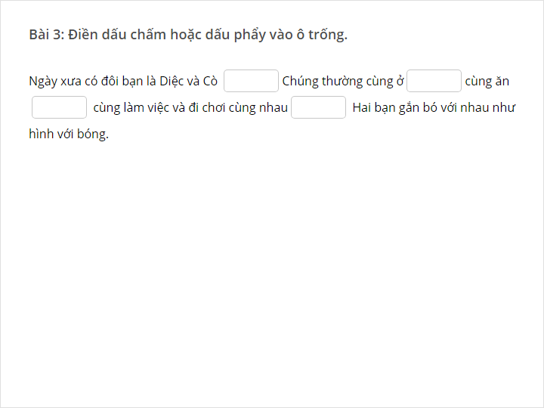
Quiz
Click the Quiz button to edit this object

Slide 14
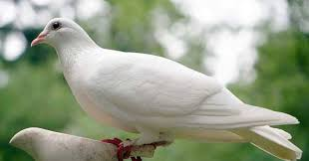
Quiz
Click the Quiz button to edit this object
Ngày xưa có đôi bạn thân là Diệc và Cò. Chúng thường cùng ở, cùng ăn, cùng làm việc và đi chơi cùng nhau. Hai bạn gắn bó với nhau như hình với bóng .

Slide 15
1.Tên các loài chim trong những tranh
đại bàng, cú mèo, chim sẻ, sáo sậu, cò, chào mào, vẹt
2. Một số câu thành ngữ được dùng để so sánh dựa vào đặc điểm của các loài chim
Đen như quạ.
Hôi như cú.
Nhanh như cắt.
Nói như vẹt.
Hót như khướu.
3. Cách dùng dấu chấm, dấu phẩy trong đoạn văn
Ngày xưa có đôi bạn thân là Diệc và Cò. Chúng thường cùng ở, cùng ăn, cùng làm việc và đi chơi cùng nhau. Hai bạn gắn bó với nhai như hình với bóng .

Slide 16




Bài giảng Elearning 2020
Bài giảng luyện từ và câu – lớp 2
Từ ngữ về loài chim – Dấu chấm, dấu phẩy
Tài liệu sử dụng để soạn bài
Phần mềm is pring Suite 9.0
2. Phầm mềm Power Point
3. Sách giáo viên Tiếng Việt 2 – Tập 2
4. Sách giáo khoa tiếng Việt 2 – Tập 3
5. Một số hình ảnh tải từ Google
Trường Tiểu học Tiền Phong

